Slide 1
Катыл ощнэ уйит
Человек приручил диких животных тысячи лет назад, и с этого момента жизнь наших предков была тесно связана с ними

Slide 2
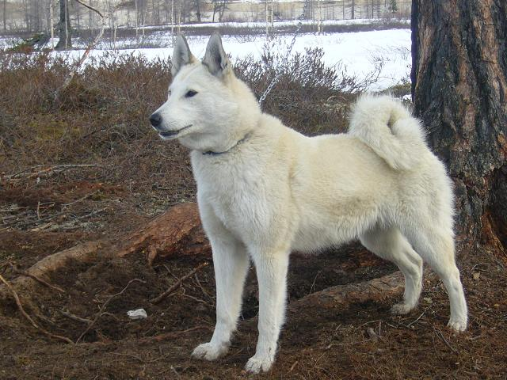
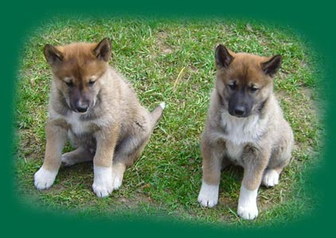
КУТЮВ
АМП

Slide 3
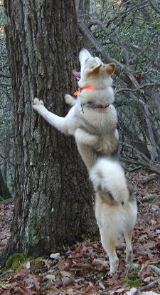
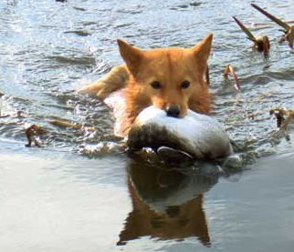
Собака хороший помощник для охотника

Slide 4
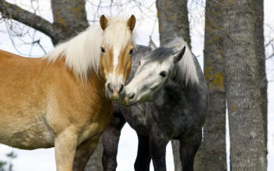
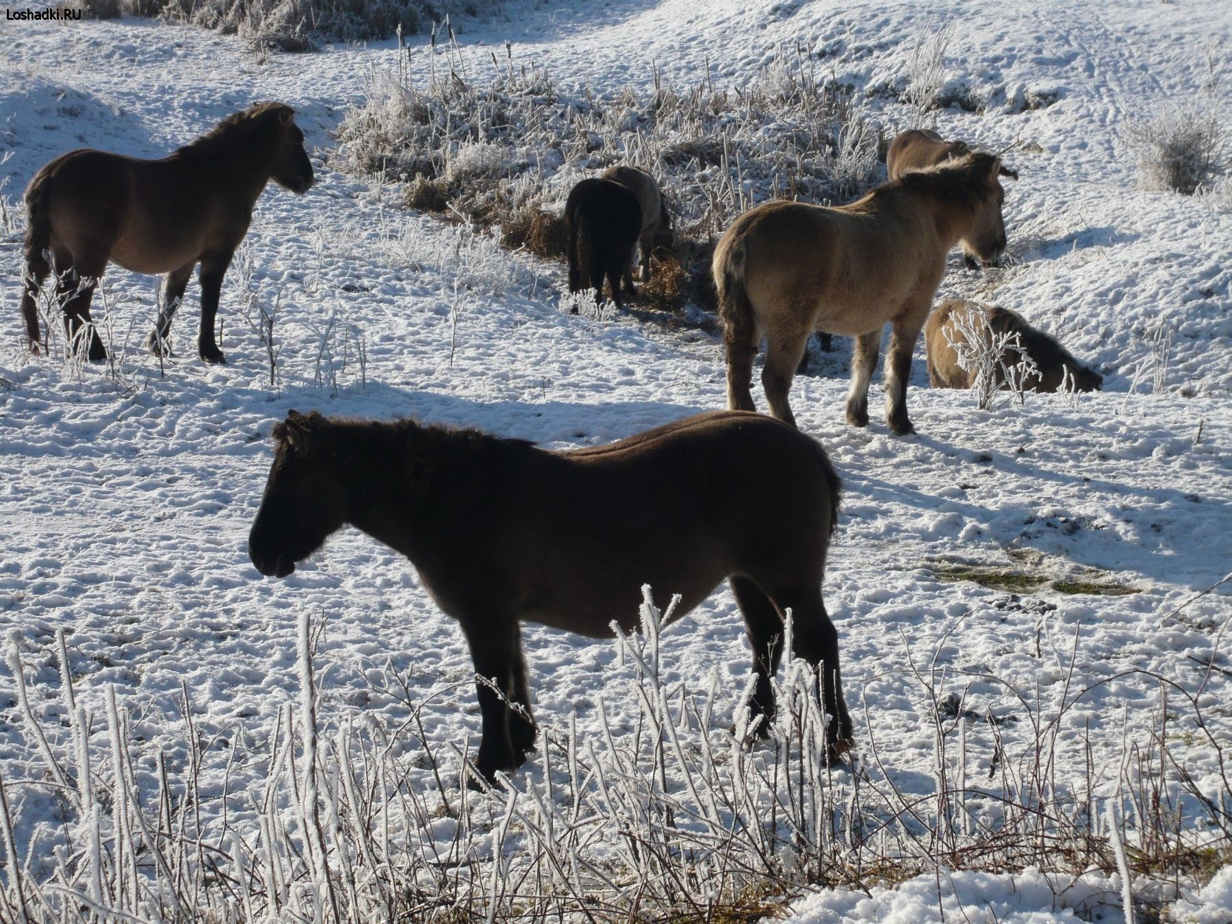
ЛУВ
С помощью лошади раньше перевозили тяжёлый груз

Slide 5
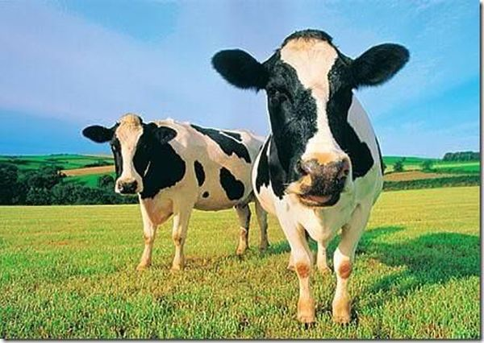
МИС

Slide 6
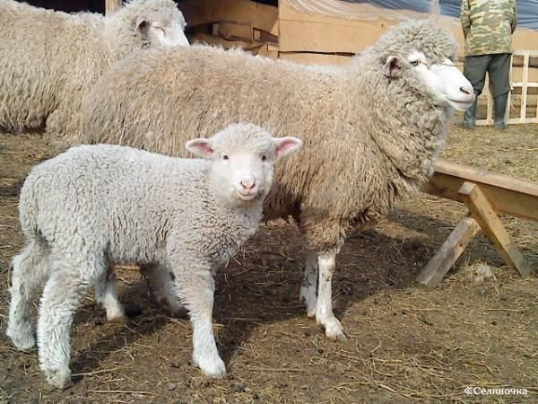
ПАЛЯ
Шерсть многих животных пользуется большим спросом, особенно это касается коз и овец. Из нее изготовляют шерстяную одежду, платки и одеяла.

Slide 7
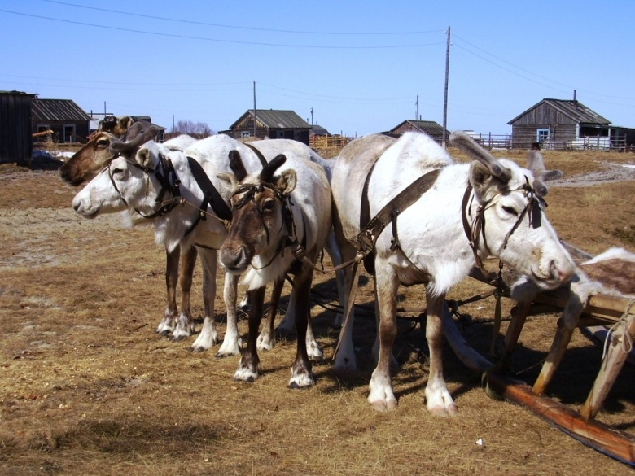
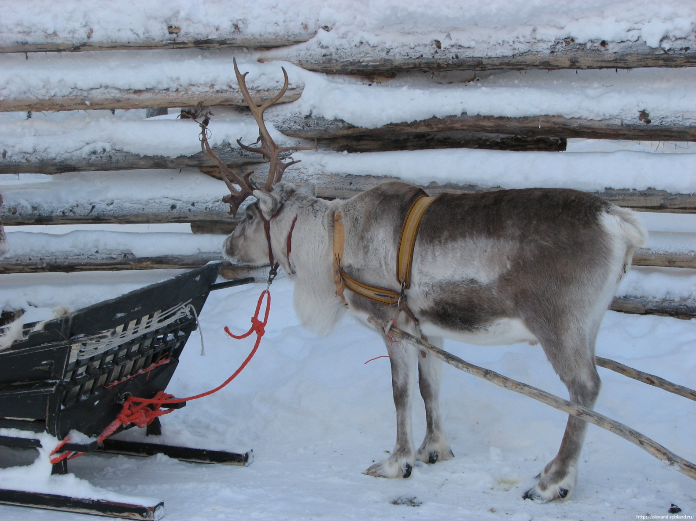
САЛЫ

Slide 8
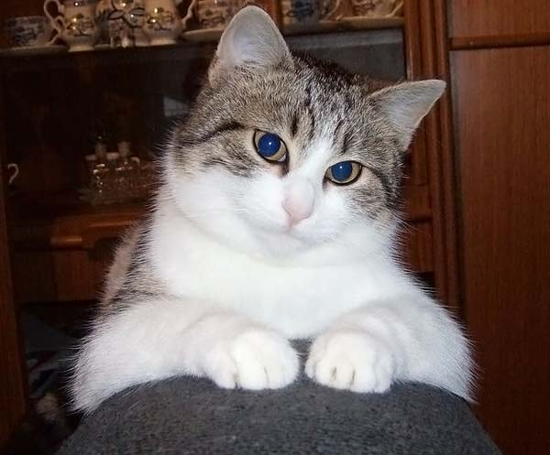
КАТИ
мы должны чтить и защищать братьев наших меньших.

Slide 9
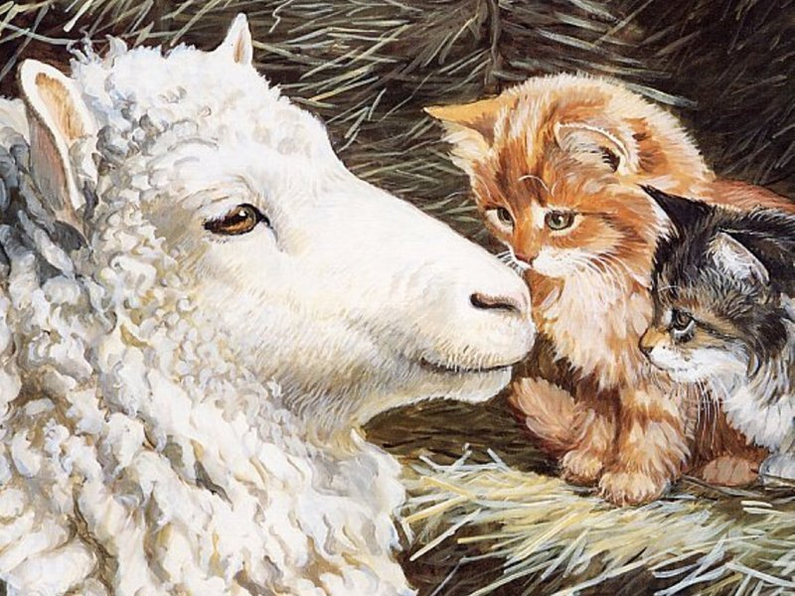
«Кати ос паля»
«Кошка и овца»
(мансийская сказка)

Slide 10
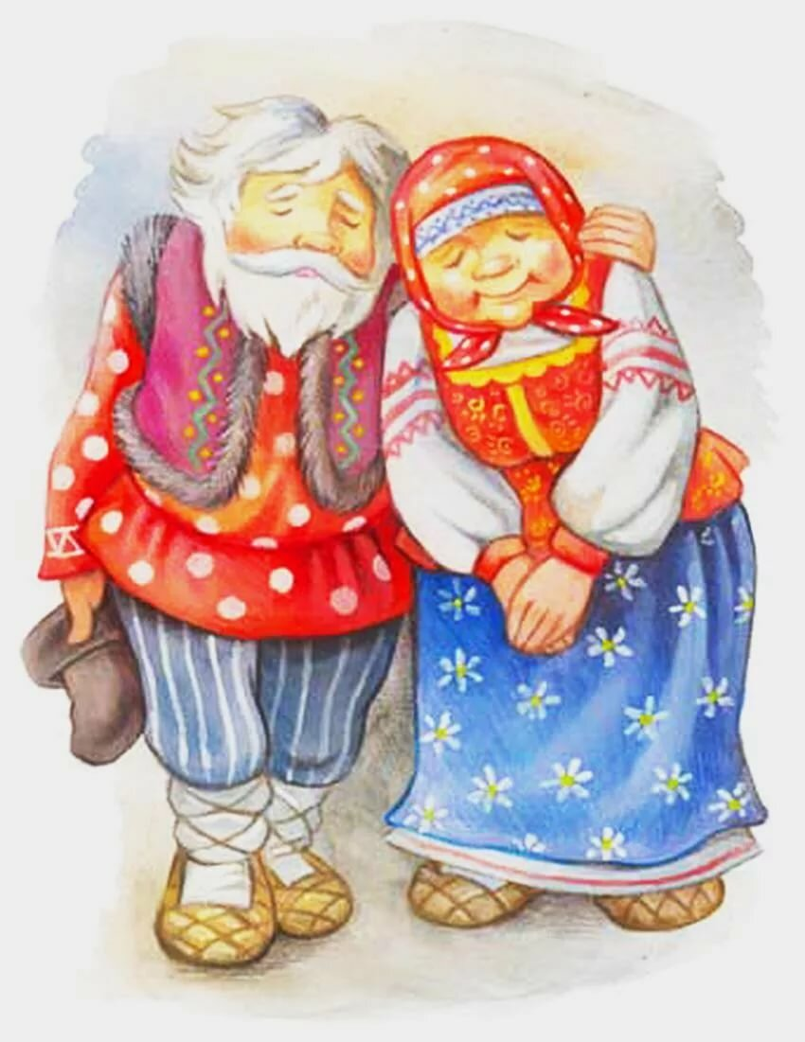
Жили –были старик да старуха.
Держали они кошку да овцу.

Slide 11
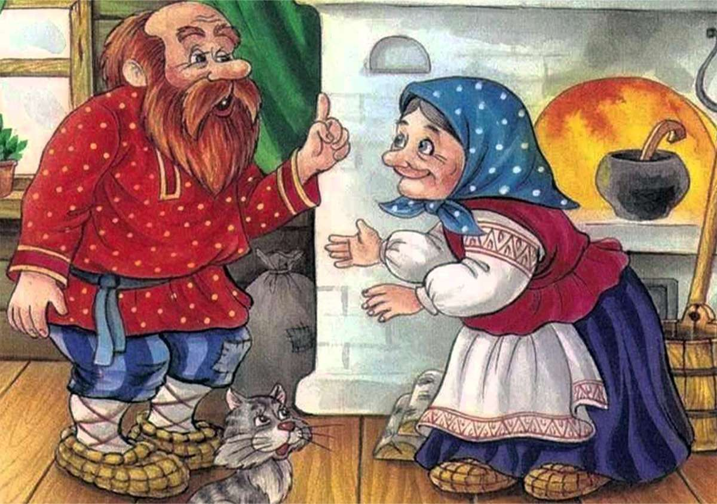
Захотелось старикам мяса отведать. Старик говорит старухе:
-Давай зарежем овцу.

Slide 12
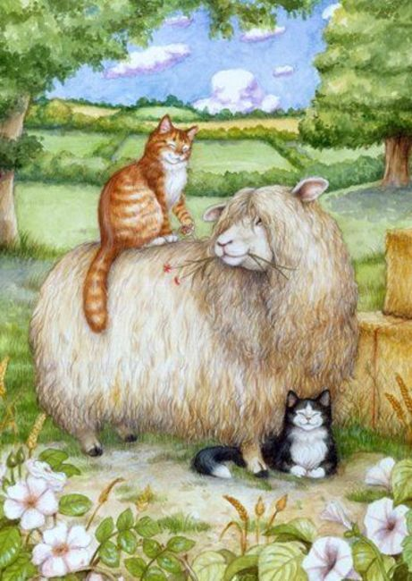
Кошка услышала, побежала к овце и говорит:
Бежим в лес скорее, старик убить тебя хочет. Побежали вдвоём.

Slide 13
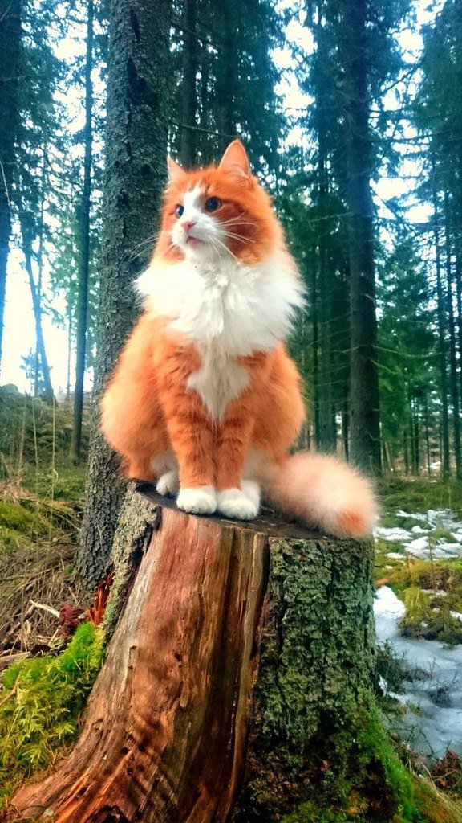
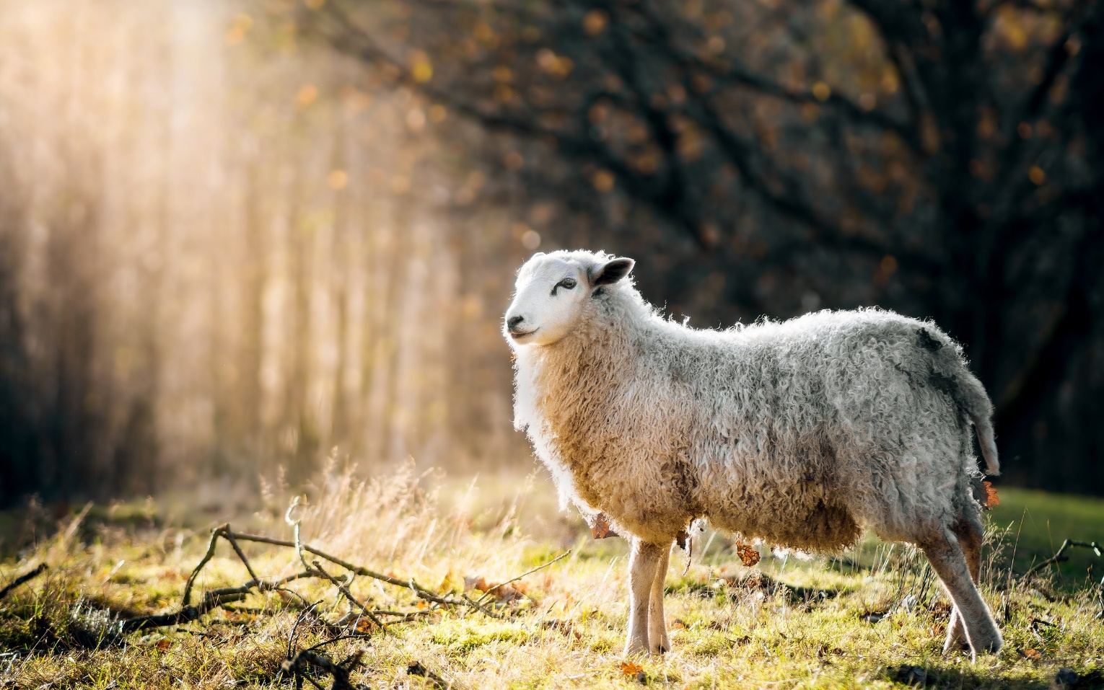
В темный лес прибежали. Кругом кедры высокие стоят. Кошка говорит овце:
- Давай на кедр взберемся, там переночуем.
Овца говорит:
Ты-то сумеешь взобраться, а что мне делать? Кошка овцу пугает:
- Если останешься внизу, на земле, медведь съест. Смотри как я полезу.

Slide 14
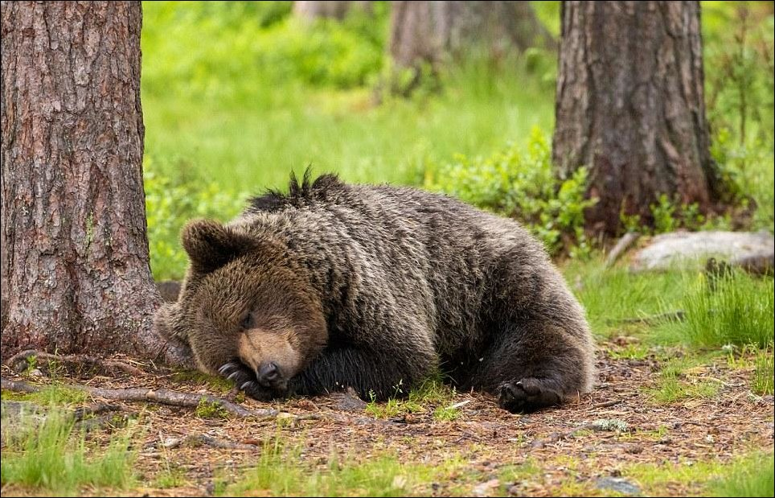
Кошка быстро на дерево забралась. Овца одну ногу ставит на один сучок. Едва-едва на кедр влезла, между сучьев пристроилась. К этому времени медведь к кедру подошел и лег спать у корневища. Вскоре медведь уснул. Кошка говорит овце:
- Катись вниз и кричи.

Slide 15
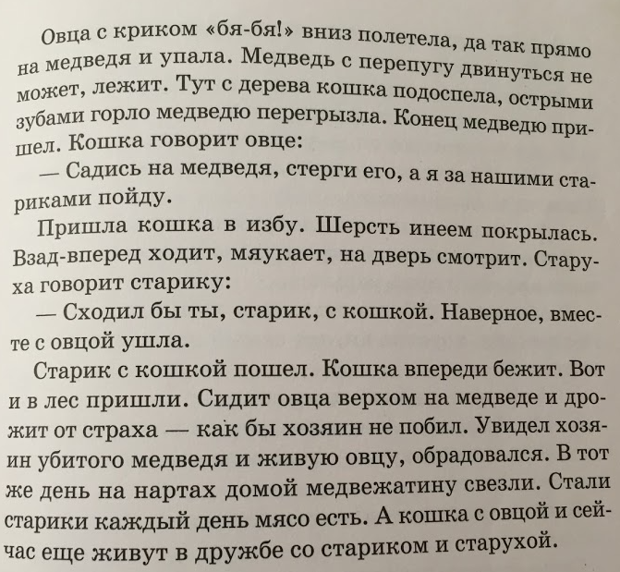

Slide 16
